Slide 1
אז אם החוזים של ספקי פתרונות ענן כל כך גרועים – למה מנהלים וארגונים חותמים עליהם?
Notes:
עוד נדבר על החוזים הגרועים. אבל לפני כן צריך לדבר על ה- state of mind שמוביל לכך שמסכימים לחתום עליהם.

Slide 2
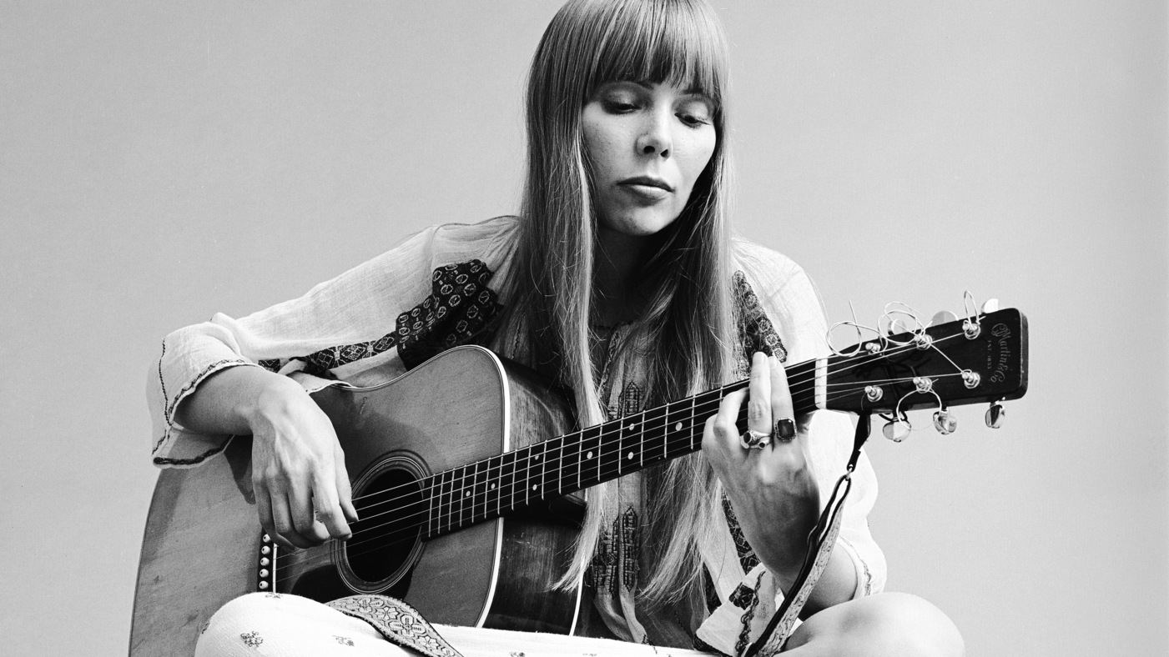
כמו שכולם מבינים, מקומו של הכסף בבנק!
I've looked at clouds from both
sides now
From up and down, and still
Somehow
It's cloud illusions I recall
I really don't know clouds at all
[Joni Mitchell, 1967]
"בעבר אנשים חששו לשים את הכסף
בבנק, כי זה היה הנכס היקר ביותר
שלהם.
הם חשבו שהכסף יהיה יותר בטוח
בהחזקתם מאשר בבנק.
עם הזמן, החברה האנושית למדה
שבנק מהווה מוסד שמיועד באופן
בלעדי לשמור על הכסף שלנו...
כך גם עם הענן.
[מוסף "מחשוב ענן", הארץ, נובמבר 2015]

Slide 3
אם חברות מחשוב היו בנקים, אז...
המידע של כל הלקוחות לא היה נשמר "בערימה" אחת גדולה
היה נדרש רישיון מ"רשות הענן הישראלית" (רע"י)
רע"י הייתה מאשרת מראש בעלי מניות, דירקטורים ומנהלים
במקרה גניבה – הלקוח היה מפוצה במלוא ערך המידע
הייתה חובת "הלימות הון" לכיסוי סיכונים תפעוליים
היו סטנדרטים מחייבים – ומפוקחים! – לאבטחת מידע
Notes:
בנק הוא לא סתם חברה ששומרת על הכסף. בנק הוא "מוסד". יש מעטפת חוקית ומוסדית מיוחדת. לחברות ענן אין את זה. הן "סתם" חברות שמתיימרות להחזיק את כל המידע.

Slide 4
מה עושים עם חוזה מחשוב ענן?
מו"מ לשינוי תנאים
ניהול סיכונים
Notes:
אני תמיד מנהל מו"מ מתוך תפיסה בסיסית של ניהול סיכונים.
כשאין מו"מ נשאר ניהול הסיכונים. להחלטה אם להיכנס לזה בכלל או להחלטה על אמצעים נוספים למיזעור או העברה של הסיכון.

Slide 5
Exit Strategy
שינויים בשירות
אבטחת המידע
הגנת הפרטיות
הגבלת אחריות
נושאים בהסכם ענן
Notes:
נדבר על חמישה נושאים ראשיים שבאים לידי ביטוי בחוזה הענן.

Slide 6
נושאים בהסכם ענן
Exit Strategy
שינויים בשירות
אבטחת המידע
הגנת הפרטיות
הגבלת אחריות
איך מוציאים מידע?
איך מוציאים מטא-דאטה? למי הוא שייך?
איזה מידע שומר הספק בסיום?
Notes:
נתחיל מהסוף. במיקור חוץ קלאסי – כולנו ידענו שצריך כבר בהתחלה לחשוב על הסוף. איך יוצאים מהתקשרות עם ספק במיקור חוץ – או כדי לעבור לספק אחר או כדי לעשות מיקור פנים.
הבעיה המרכזית כאן נוגעת לSaas.
מטא-דאטה: הרשאות. תנועות היסטוריות.

Slide 7
נושאים בהסכם ענן
Exit Strategy
שינויים בשירות
אבטחת המידע
הגנת הפרטיות
הגבלת אחריות
האם נקבל הודעה מהספק מראש?
יש לתת דגש מיוחד לשינויים בממשקים
Notes:
נכון, יש קומודיפיקציה. אבל לפחות שיודיעו לנו.

Slide 8
נושאים בהסכם ענן
Exit Strategy
שינויים בשירות
אבטחת המידע
הגנת הפרטיות
הגבלת אחריות
סודיות
איזה שימושים במידע מתיר הספק לעצמו?
איזו גישה תהיה לעובדי הספק?
האם מחוייב לסטנדרט כלשהו?
האם יש ביקורת חיצונית?
האם יש דיווח על אירועים?
הספק מתחייב לשמור סודיות?
אבטחת מידע
Notes:
עובדי הספק. הרי עובדים זה תמיד המקור הראשון במעלה לאבטחת מידע. והכי קשה לשמור על המידע מפני אנשי הIT עם כל ההרשאות.
אז מי אלה האנשים אצל הספק שמקבלים גישה למידע?
בואו ניזכר להשוואה לבנק. אם העובד גונב – זה יעלה לבנק. וכשמדובר במידע שלנו?!

Slide 9
נושאים בהסכם ענן
Exit Strategy
שינויים בשירות
אבטחת המידע
הגנת הפרטיות
הגבלת אחריות
חובה חוקית!
כשאוספים מידע פרטי על אנשים
הפקדת המידע בידי ספק חיצוני – מחייבת התייחסות מיוחדת
בייחוד נדרשת הקפדה כאשר המידע נשמר מחוץ לתחומי ישראל ואירופה
Notes:
טעות נפוצה. לא רק כשלוקחים מאגר מידע ומעבירים אותו לחו"ל. גם אם המידע פשוט מוקלד באופן שוטף על-ידי העובדים למערכת.
כשיש ספק חיצוני – החוק דורש מאיתנו לפקח עליו.
כשהמידע נשלח לחו"ל – החוק מציב דרישות חמורות, כי אחרת הכל יעוקר מתוכן.
יש ספקים שמודעים לכך וערוכים. לדוגמה בעננים של amazon וMS אפשר לקבוע באיזה region יוחזק המידע.
Salceforce – לאחרונה בוטל ה- safe harbor. הם נערכו בזריזות ומוכנים לחתום מול הלקוחות על נספח להסכם.

Slide 10
נושאים בהסכם ענן
Exit Strategy
שינויים בשירות
אבטחת המידע
הגנת הפרטיות
הגבלת אחריות
פיצוי על הפרת SLA?
גם אם לא שאלה של פיצוי – שאלה של מחוייבות הספק!
פיצוי על נזקים ללקוח?
סכום מקסימום של פיצוי?
הגבלת אחריות גם לנזק שנגרם בזדון?
איזה סוגי נזק יזכו בפיצוי?
Notes:
יש ספקים שמגדירים SLA, אבל כותבים בחוזה שהם מתנערים מאחריות במקרה הפרה. יש ספקים שמגדירים SLA, אבל שומרים לעצמם את הזכות לשנות אותו כרצונם.

Slide 11
נושאים בהסכם ענן
Exit Strategy
שינויים בשירות
אבטחת המידע
הגנת הפרטיות
הגבלת אחריות
Notes:
אלה לא כל הנושאים. אך לבטח החשובים. אם אין אפשרות למו"מ, לפחות לעשות ניהול סיכונים ולהחליט באופן אמיתי אם זה מתאים לנו.

Slide 12
תודה רבה!
אמיר ונג, עו"ד
רון גזית, רוטנברג ושות'
avang@rgr.co.il
למצגת ולמסמך המדגים ניתוח חוזה ענן של Salesforce
Notes:
יש עוד מה לדבר. זה היה בתמצית. אשמח לשוחח.

